Slide 1
Cześć!
Zaczynamy…

Slide 2
Przypomnienie – PZO (cytuję)
2. 1 Przy ocenie kontrolnych prac pisemnych uwzględniającej skalę punktową ustala się stopień szkolny w oparciu o skalę procentową:
a) 0 - 39 % – stopień niedostateczny,
b) 40 - 54% – stopień dopuszczający,
c) 55 - 69% – stopień dostateczny,
d) 70 - 84% – stopień dobry,
e) 85 - 94% – stopień bardzo dobry,
f) 95 - 100 % - stopień celujący.
2.2 Skala może być rozszerzona o plusy za np. aktywność podczas zajęć oraz przy ocenach cząstkowych; dodatkowe znaki: np (nieprzygotowanie), nb (nieobecny), bz (brak zadania), nz (nauczanie zdalne).

Slide 3
Epoki i lektury obowiązkowe
2.3 Warunkiem uzyskania oceny dopuszczającej umożliwiającej promocję do klasy programowo wyższej jest pisemna lub ustna wypowiedź (na odpowiednim poziomie) z zakresu wiedzy i umiejętności wynikających z podstawy programowej przede wszystkim dot. epok i lektur obowiązkowych.
2.4 Ocenianiu bieżącemu poddawana jest także wiedza i jej funkcjonalne, kontekstowe, wykorzystanie z zakresu całego cyklu nauczania.
2.5 Ocena dłuższych wypowiedzi ustnych i pisemnych jest wielokryterialna (zakres wymagań na poszczególne stopnie nauczyciel przedstawia w postaci informacji ustnej):

Slide 4
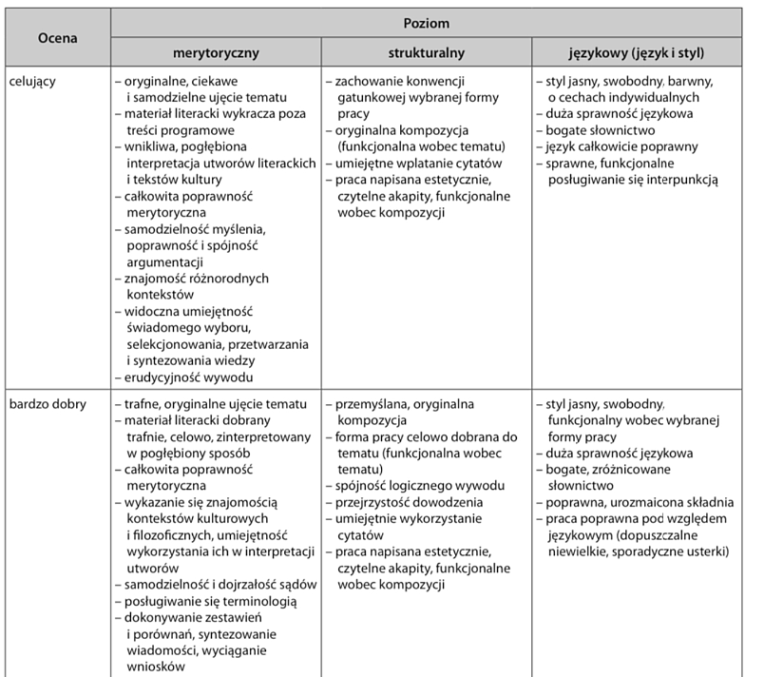

Slide 5
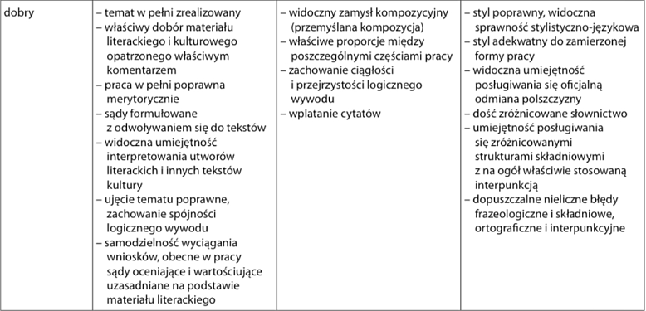

Slide 6
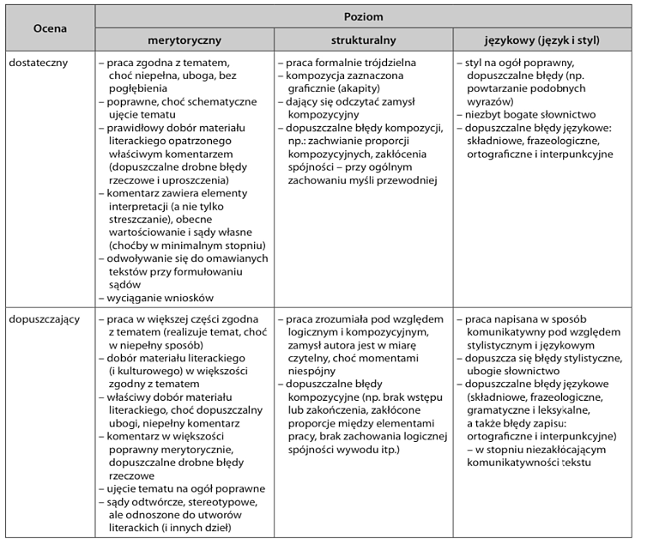

Slide 7
Nieprzygotowania i nieobecności
2.6 Nieprzestrzeganie zasady uczciwości (plagiat, chat GPT) skutkuje otrzymaniem oceny niedostatecznej.
2.7 Uczeń może zgłosić nieprzygotowanie (np) do zajęć 2 razy w semestrze. Musi to nastąpić przed rozpoczęciem zajęć lekcyjnych (nie dotyczy zapowiedzianych prac pisemnych, także tych ze znajomości lektury przed jej omawianiem).
2.8 Uczeń nieobecny na zajęciach szkolnych przez tydzień ma obowiązek uzupełnić braki spowodowane nieobecnością w terminie do tygodnia (dłuższe usprawiedliwione nieobecności traktowane są indywidualnie).
2.9 Uczeń nieobecny na pracy klasowej, sprawdzianie, teście ma obowiązek rozliczenia się z tych prac w terminie wskazanym przez nauczyciela. Niestawienie się na zaliczenie w umówionym terminie skutkuje oceną niedostateczną (sytuacje niezależne traktowane są indywidualnie).
2.10 Uczeń zobowiązany jest do systematycznego przygotowywania się do zajęć, w tym posiadania podręcznika, lektury, zeszytu przedmiotowego i długopisu.

Slide 8
W tym semestrze:
wypracowanie po omówieniu pozytywizmu + zagadnienia
projekt
matura ustna – każdy (można mieć hasłowe notatki przy sobie/ podpunkty); zadam dwa pytania

Slide 9
Na najbliższych lekcjach…
Kontynuujemy omawianie pozytywizmu.
Trzy tygodnie na przeczytanie „Zbrodni i kary” – tak się umawialiśmy
w czerwcu. 22 września zaczynamy. Nie przekładamy.
Proszę o przeczytanie w domu utworów: „Mendel Gdański” oraz „Gloria victis” – na najbliższą lekcję. Po ich omówieniu zrobię sprawdzian (treść, cechy noweli, nowela a opowiadanie, stylizacja).
Po omówieniu powyższych utworów, po sprawdzianie, rozpoczynamy omawianie fragmentów „Potopu” i „Nad Niemnem” (z podręcznika). Po ich omówieniu również zrobię sprawdziany.

Slide 10
Omówione
Pozytywizm – wprowadzenie do epoki
Uchwycić rzeczywistość w sztuce. Piaskarze Aleksandra Gierymskiego
Publicystyka pozytywistyczna
Realizm w malarstwie
Naturalizm w malarstwie
Nowela i opowiadanie
Bolesław Prus, Lalka. Czas i okoliczności powstania utworu. Struktura powieści. Problematyka
Bolesław Prus, Lalka. Lalka – powieść o zmieniającej się rzeczywistości
Bolesław Prus, Lalka. Kim jest Stanisław Wokulski?
Bolesław Prus, Lalka. Miłość w czasach ekonomii
Bolesław Prus, Lalka. Żądza pieniądza
Bolesław Prus, Lalka. Na linii Warszawa – Paryż
Bolesław Prus, Lalka. Koniec idealistów
Bolesław Prus, Lalka. Podsumowanie pracy nad lekturą

Slide 11
Przed nami:
Fiodor Dostojewski, Zbrodnia i kara. Geneza utworu
Fiodor Dostojewski, Zbrodnia i kara. Przestrzeń w Zbrodni i karze. Realizm Fiodora Dostojewskiego
Fiodor Dostojewski, Zbrodnia i kara. Rola kobiet w męskim świecie Zbrodni i kary
Fiodor Dostojewski, Zbrodnia i kara. Czy można usprawiedliwić zbrodnię?
Fiodor Dostojewski, Zbrodnia i kara. Przyjąć cierpienie, czyli Ewangelia według Soni
Fiodor Dostojewski, Zbrodnia i kara. Podsumowanie pracy nad lekturą
Pozytywizm – podsumowanie
Sprawdzian wiadomości – pozytywizm
Nowela i opowiadanie
Stylizacja
Źródła i konsekwencje antysemityzmu. Mendel Gdański Marii Konopnickiej
Eliza Orzeszkowa, Gloria victis. Czas i okoliczności powstania utworu. Problematyka
Powieść
Eliza Orzeszkowa, Nad Niemnem. Czas i okoliczności powstania utworu. Problematyka
Eliza Orzeszkowa, Nad Niemnem. Między pokoleniami…
Eliza Orzeszkowa, Nad Niemnem. W imię miłości. O przełamywaniu przesądów i barier klasowych
Eliza Orzeszkowa, Nad Niemnem. Dwa modele patriotyzmu – praca i walka
Eliza Orzeszkowa, Nad Niemnem. Podsumowanie pracy nad lekturą
Henryk Sienkiewicz, Potop. Czas i okoliczności powstania utworu
Henryk Sienkiewicz, Potop. Zagłoba jako Sarmata
Henryk Sienkiewicz, Potop. Oblicza Andrzeja Kmicica
Henryk Sienkiewicz, Potop. Sienkiewiczowskie kreacje kobiet
Henryk Sienkiewicz, Potop. Obraz społeczeństwa polskiego w Potopie
Henryk Sienkiewicz, Potop. Podsumowanie pracy nad lekturą
Stylizacja językowa na przykładzie Potopu

Slide 12
Po pozytywizmie: Młoda Polska, dwudziestolecie międzywojenne oraz literatura wojny i okupacji
Stanisław Wyspiański, Wesele
Stefan Żeromski, Przedwiośnie
Hanna Krall, Zdążyć przed Panem Bogiem
Władysław Stanisław Reymont, Chłopi (fragmenty)
Witold Gombrowicz, Ferdydurke (fragmenty)
Tadeusz Borowski, Proszę państwa do gazu
Gustaw Herling-Grudziński, Inny świat (fragmenty)

Slide 13

Będzie dobrze, damy radę ;)

